Slide 1
Praxe Dětských skupin
Lucie Grůzová

Slide 2
Cíl
Představit složitost kvalitní praxe a zároveň nabídnout vhled do praxe
Pohled pečujících osob a ředitelů
Pohled do kolektivu dětí

Slide 3
Učitel či mučitel?
V dítěti leží osud budoucnosti. Kdokoli si přeje úspěšnou společnost, musí chránit dítě a pozorovat přirozený způsob jeho jednání. Dítě je tajemné, silné a obsahuje v sobě tajemství lidské povahy. Učitel by měl sledovat dítě, jako svého učitele.
(M. Montessori)
Oblast přístupu k dítěti
(poznání je na pozvání)
Rm = - t
Oblast znalostí sebe sama, vědomí sebe a hodnoty

Slide 4
Co říkají lidé v terénu?
výzkumná otázka:
„Co a jak ovlivňuje práci pečujících osob v zařízeních pro děti do tří let“
Pro široký rozptyl pečujících osob i možností zařízení byly do výzkumu vybrány, jak chůvy pro děti do zahájení školní povinné docházky, tak učitelky mateřských škol.
Naším cílem z hlediska výběru respondentů bylo obsáhnout zařízení na vesnici, v menším městě a velkém městě (viz tabulka) a zároveň všechny typy zařízení.
Respondent číslo | Typ zařízení | Lokalita | Vzdělání
1 | Dětská skupina | Brno | Chůva
2 | Dětská skupina | Brno | Chůva
3 | Mikrojesle | Brno | Chůva
4 | Dětská skupina při Mš | Brno | Učitelka MŠ (Bc)
5 | Třída pro dvouleté v MŠ | Ostrava | Chůva
6 | Třída pro dvouleté v MŠ | Kroměříž | Učitelka MŠ
7 | Heterogenní třída s dvouletými v MŠ | Kroměříž | Učitelka MŠ
8 | Třída pro dvouleté v MŠ | Meziměstí | Učitelka MŠ

Slide 5
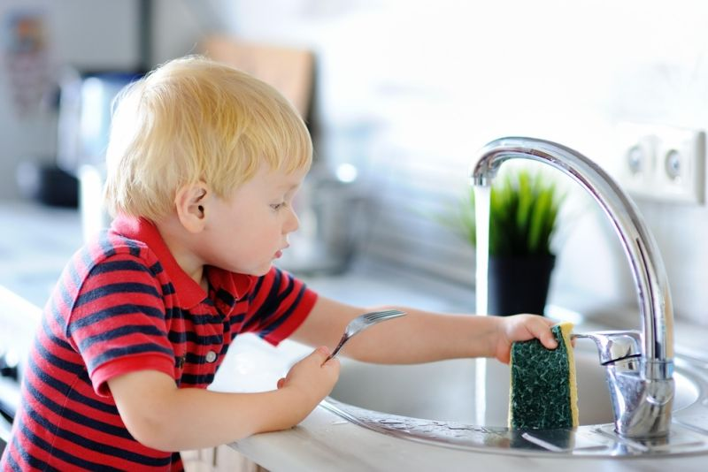
Oblast dítěte
Primární je vztah dítěte a pečovatele – oční kontakt a přijetí
Naplnění bazální důvěry - budování nezávislosti
Podpora koncentrace – více pozorovat, dítě je křišťálová esence
Podpora senzitivních fází – jasnost, pevnost, vůle začíná v rádu
Rytmus v činnostech – podpora dokončování a zakotvení v realitě
Referenční body –důležité body v prostředí, v činnostech - Rituály

Slide 6
Diagnostika - vědomé pozorování
důležité je sledovat dítě
existuje mnoho zkreslení a mýtů (např. že děti do tří let si hrají vedle sebe.
Děti neumí spolupracovat, ale sledují se, reagují na sebe, vstupují do interakcí.
Adaptace
klíčová pro vstup dítěte do instituce i pro pohodu rodičů

Slide 7
Velikost skupiny a poměr pečovat/děti
Já jsem se s nima hrozně nasmála jako. Oni ještě jsou takový miminka a to, co to děti řeknou, nebo jakým způsobem něco vyřeší, tak já jsem se tu furt smála první rok, tak pak už jsem si zvykla, ale ten první rok jsem se v té práci fakt nasmála a užila jsem si to a užívám si to ((úsměv)). (4)
Samy učitelky a chůvy hovoří o ideálním počtu dětí 4-12, skupina 12-20 je náročná, ale při dobrém rozdělení kompetencí se to dá zvládnout. Skupina nad 20 dětí pod tři roky je podle pečovatelek velmi náročná.

Slide 8
Pozitiva kolektivu pro každé dítě
Díky pravidelnému a dlouhodobému setkávání mají děti šanci vybudovat si z vlastní iniciativy pevnější a rozvinutější vztahy, než jaké mohou nahodile navazovat s dětmi, se kterými se setkají na hřišti mimo pravidelnou docházku do zařízení. Opakované a dlouhodobé potkávání stejných dětí a pečovatelů/pečovatelek jsou základními předpoklady pro vznik sdílené vrstevnické kultury u malých dětí. Vzájemné pravidelné interakce jsou rámcovány jedinečnou příležitostí být s jinými dětmi ve skupině a tvořit vrstevnickou kulturu, která je unikátní pro dané zařízení, ale zároveň si nese univerzální znaky, které ji propojují s kolektivitami v jiných zařízeních.
Q: A mluví Lukášek třeba i o kamarádech, dalších dětech? Jo, Matýsek, Janička, Beníček, Mareček, on vám je vyjmenuje. Janička zlobí, protože nechce chodit ven s čepičkou, to už taky vím. (matka, MŠ Ostrava)

Slide 9
Jo, má Emičku, a neznám, jako že příjmení neznám, ale vím, že Emičku, Sofinku a Aničku. Myslím, že tady tyhlecty, o nich jako že mluví doma, no. (matka, MŠ Ostrava) Q: A jak se jí ve školce líbí? Já myslím, že dobrý. Ona teda pořád řeší hrozně ty děti právě, co kdo s kým a tak, a lektorky, a já si myslím, že i doma si na to hraje často, že to tak jako zpracovává, že právě tak ze začátku, že to bylo doma takový tabu, nechtěla o tom moc mluvit, pak jsem ji jako že nechala a teď prostě tím je úplně posedlá, mi přijde poslední dobou, že pořád si hraje na školku, pořád jako že má takový různý plyšáčky, tak různě choděj do školky a choděj spinkat, tak na tohle si furt hraje, takže myslím, jako že dobrý, že se jí tam líbí. (matka, DS Brno) Q: A když mluví o kamarádkách, tak třeba co zmiňuje? No, tak jako co prováděly spolu anebo co třeba provedly něco a co jim na to řekly ty lektory a tak, tak to hrozně řeší ((úsměv)). Tak pořád jako vypráví, kdo tam pobíhal a komu řekly stop, třeba to zkouší na mladší sestru. (matka DS Brno)

Slide 10
Franta si vezme dřevěné spojovací kostky (tvar velkého lega) a staví u stolečku komín. Pak ho zboří a dělá u toho „Ha, ha, ha“ a kvedlá v kostkách rukama. Dělá to proto, aby pobavil Alenku, která sedí vedle něho a kouká se na to a směje se tomu, co dělá Franta. Opakuje to. Když už Alenka nepřihlíží, hledá ji očima, chce znovu publikum pro svůj vtip. Když se už Alenka nedívá, ztrácí o tuto činnost zájem. (terénní poznámky) Vypadá to, že si Franta hraje sám, ale Alenčina reakce je pro tuto jeho hru nepostradatelná. Franta uplatňuje svůj smysl pro humor, který je potvrzován Alenčiným zájmem (dívá se) a uznáním (směje se – Franta docílil reakce, o kterou stál). Alenka zase zažívá pocit zájmu, který není podmíněn sociální rolí.

Slide 11
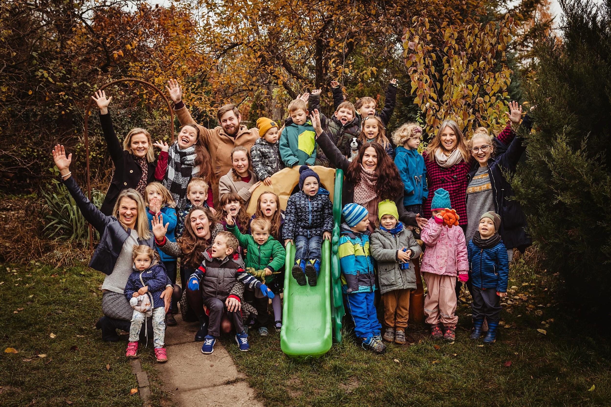
Děkuji za pozornost!

